Slide 1
Thứ ngày tháng 10 năm 2024
Khoa học
Bài 6: NĂNG LƯỢNG MẶT TRỜI, NĂNG LƯỢNG GIÓ VÀ NĂNG LƯỢNG NƯỚC CHẢY (Tiết 1)

Slide 2
MỤC TIÊU

Slide 4
Hoạt động 1: Tìm hiểu một số phương tiện, máy móc hoạt động của con người sử dụng năng lượng mặt trời, năng lượng gió và năng lượng nước chảy
Thảo luận
nhóm
LÀM BÀI TẬP 1 VÀO VỞ BÀI TẬP

Slide 5
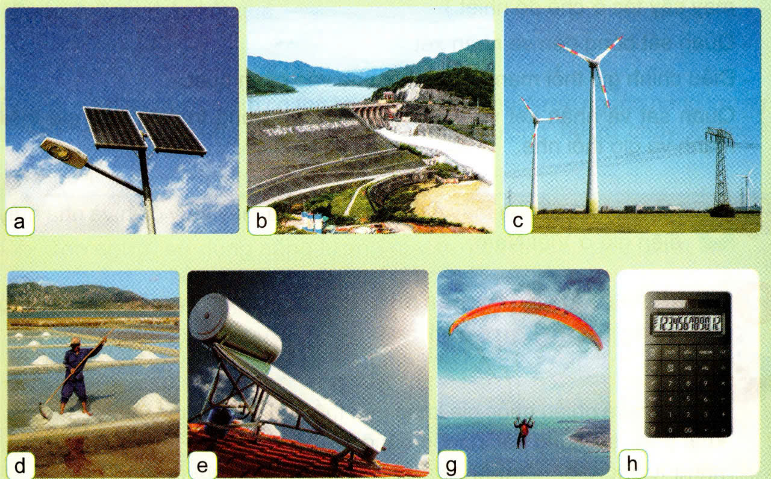
Làm việc cá nhân

Slide 6
Hình | Năng lượng | Phương tiện máy móc và hoạt động của con người
1a | Mặt trời | Pin tạo ra điện
1b | Nước | Nhà máy thủy điện tạo ra điện
1c | Gió | Tuabin gió tạo ra điện
1d | Mặt trời | Làm muối từ nước biển
1e | Mặt trời | Pin để đun nước
1g | Gió | Dù
1h | Mặt trời | Máy tính

Slide 7
- Phơi quần áo: Sử dụng năng lượng mặt trời.
- Rê thóc, chơi chong chóng: sử dụng năng lượng gió.
- Phơi cá làm khô: sử dụng năng lượng mặt trời
- Đẩy thuyền xuôi dòng, đưa nước lên vùng cao, làm chạy tua bin phát ra điện: sử dụng năng lượng nước chảy

Slide 8
Hoạt động 2: Thí nghiệm sử dụng năng lượng gió để tạo ra điện

Slide 9
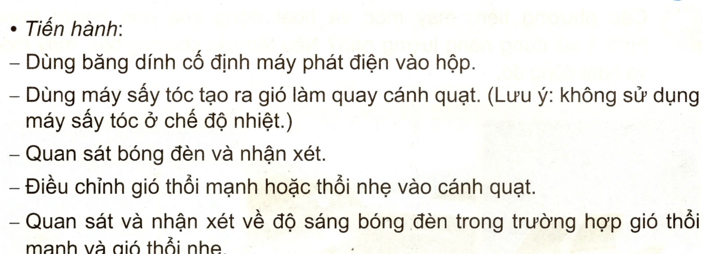

Slide 10
- Khi máy sấy tóc tạo ra gió làm quay cánh quạt bóng đèn sáng.
- Gió thổi mạnh thì bóng đèn sáng mạnh, gió thổi chậm thì bóng đèn sáng yếu.

Slide 11
Nhà máy điện mặt trời:
- Nhà máy điện mặt trời Phú Mỹ.
- Nhà máy điện mặt trời Hòa Hội.
Nhà máy thủy điện:
- Nhà máy thủy điện Hòa Bình.
- Nhà maý thủy điện Sơn La.
Nhà máy điện gió:
- Nhà máy điện gió Trung Nam Ninh Thuận.
- Nhà máy điện gió Phú Lạc.

Slide 12
Tiết 1 kết thúc tại đây. Chào tạm biết các em.

